Slide 1
Библиотечный урок как форма развития культуры чтения у учащихся

Slide 2
В.А. Сухомлинский писал: “Школа – это, прежде всего книга. Воспитание – прежде всего слово, книга и живые человеческие отношения”.

Slide 3
В нашем школьном информационно -библиотечном центре стало традицией проводить библиотечные уроки для первоклассников

Slide 4
«Знакомство с библиотекой» -первый библиотечный урок, который знакомит ребят со школьной библиотекой и ее ролью для каждого из них

Slide 6
Большую помощь в проведении таких уроков оказывают ребята из кружка «Юный книголюб»

Slide 8
Они знакомят маленьких читателей с правилами поведения в ИБЦ , объясняют правильна обращения с книгой

Slide 9
Посвящение первоклассников в читатели также проходит в форме театрализованного библиотечного урока

Slide 11
Малыши внимательно слушают , смотрят и непосредственно сами принимают участие в мероприятиях

Slide 13
Библиотечный урок «Здравствуй Книга, прощай Азбука!»

Slide 14
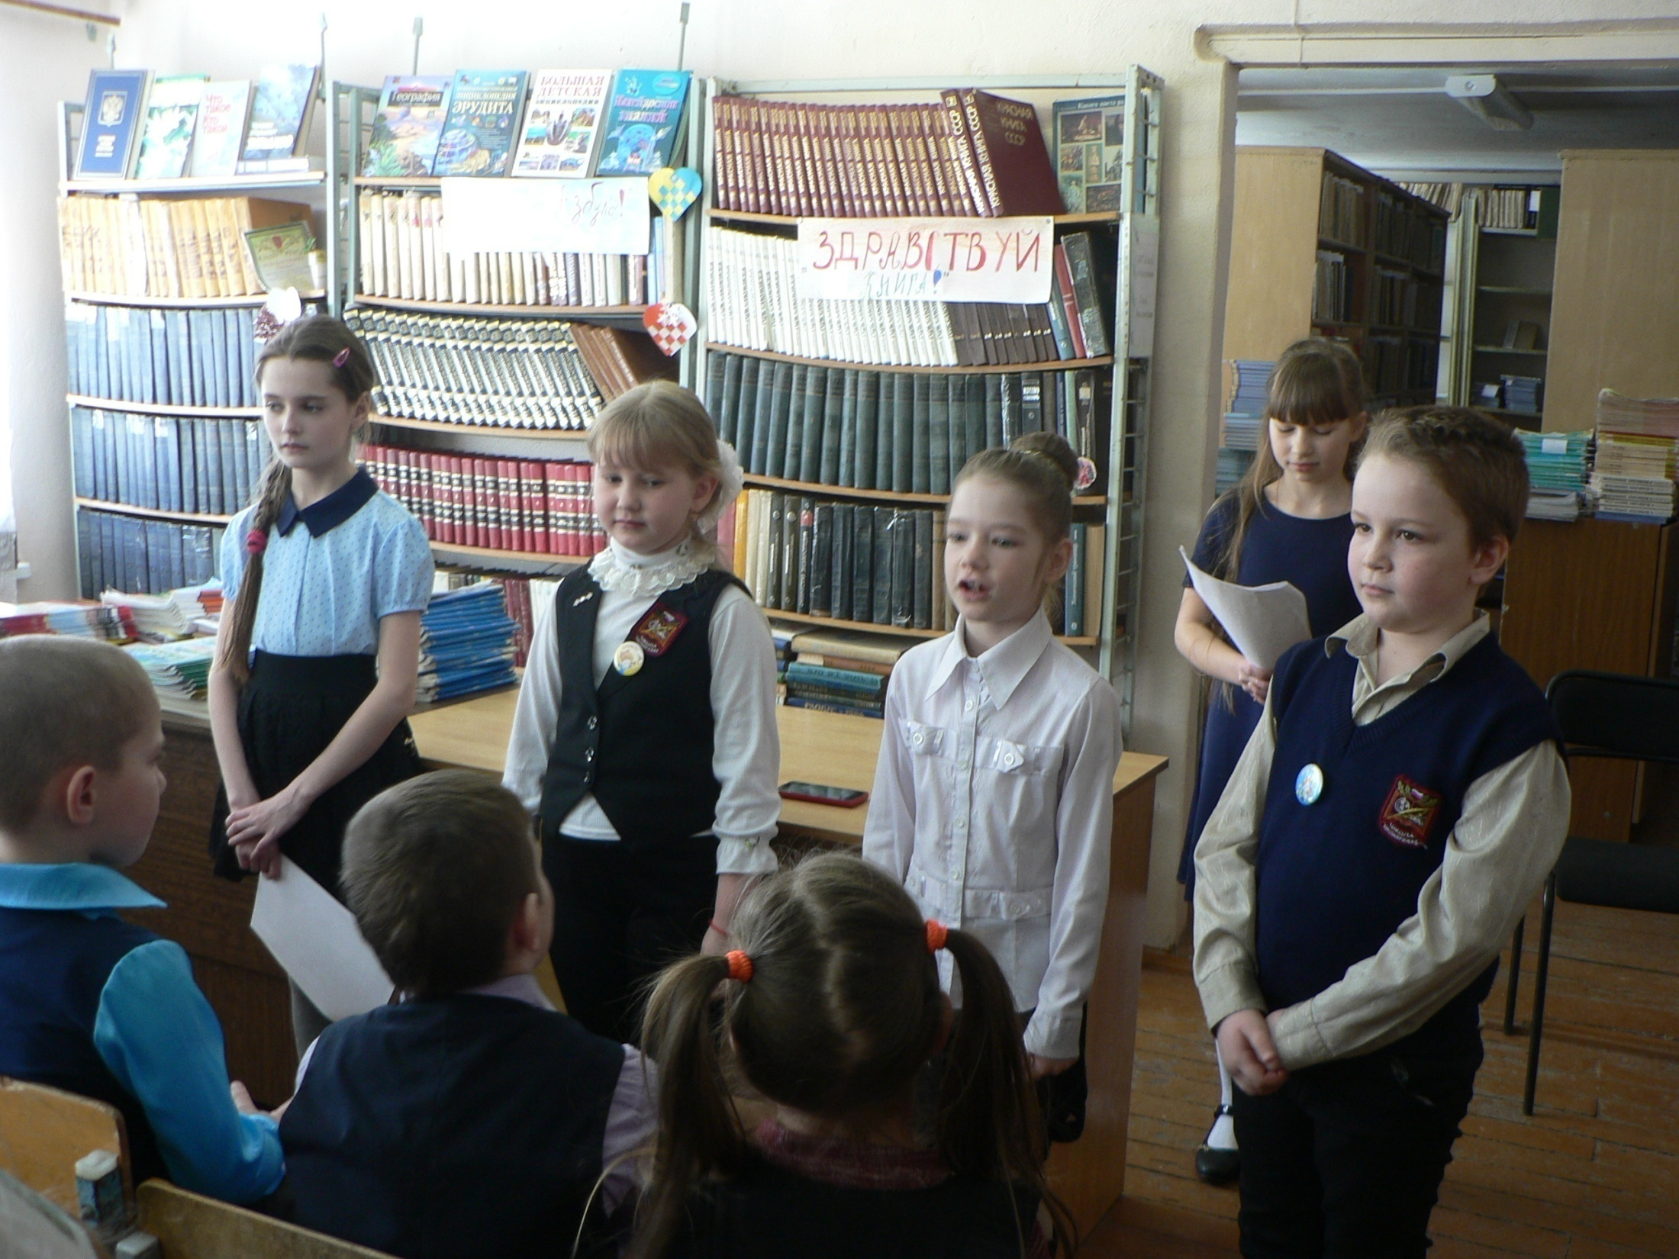

Slide 15
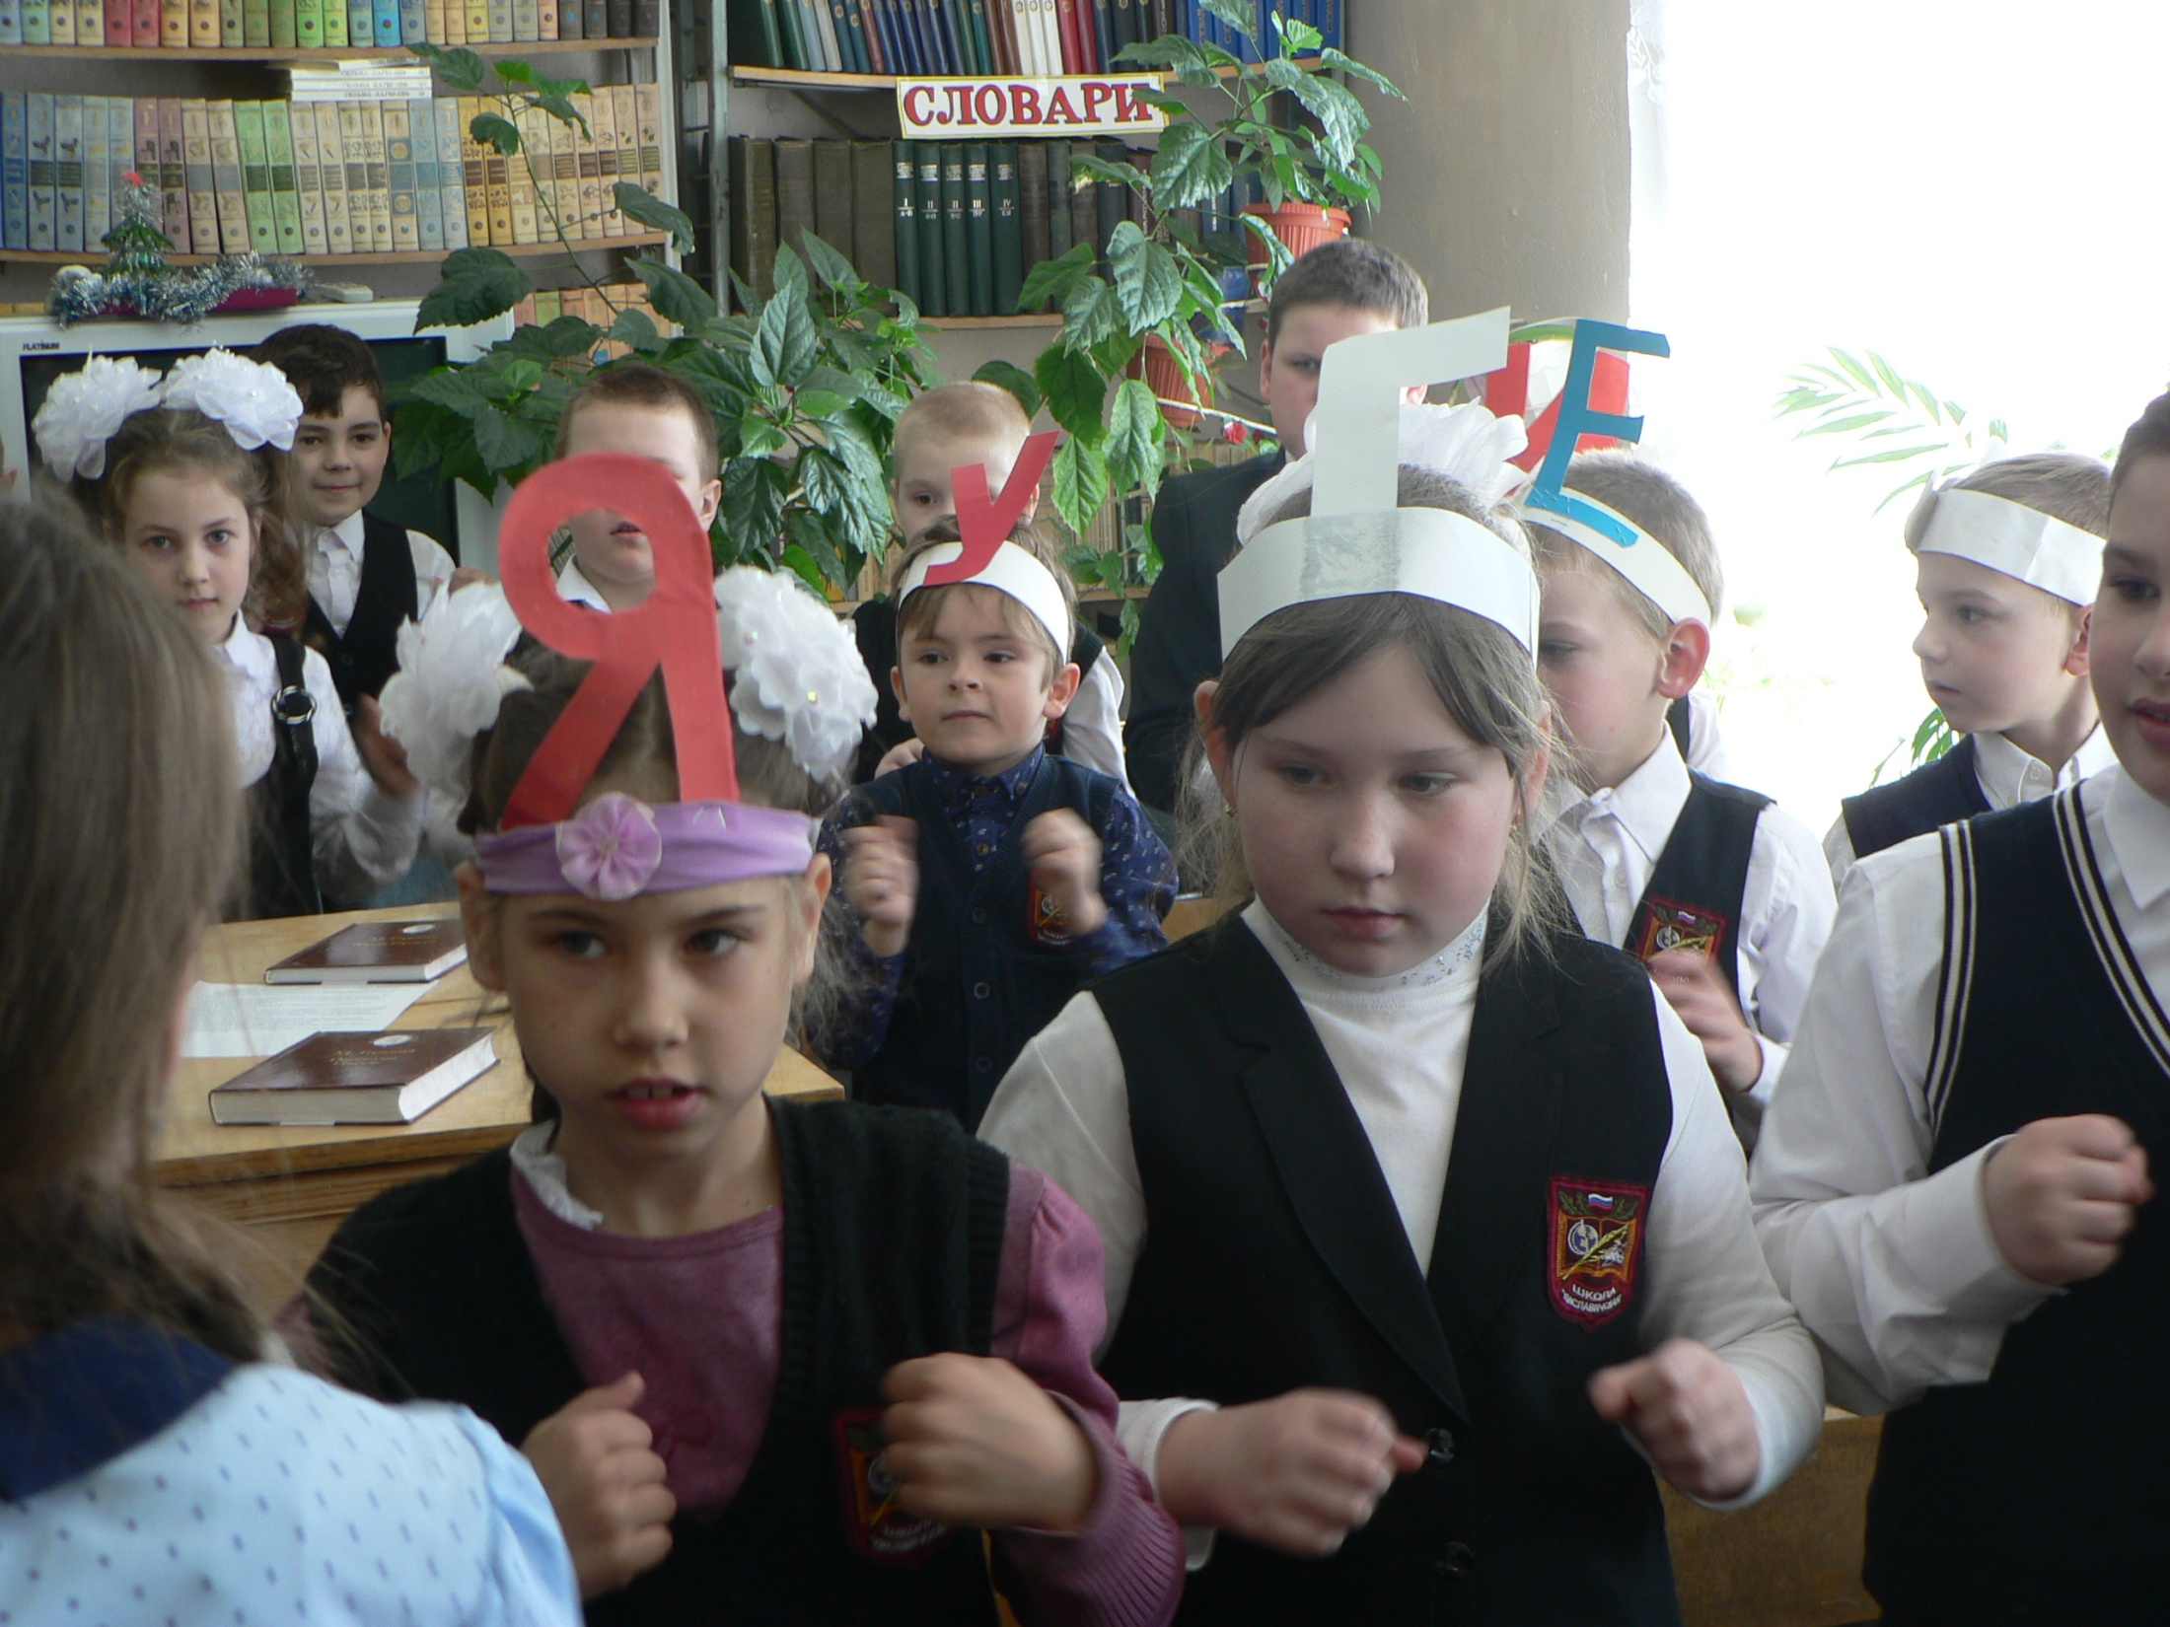

Slide 16
Первоклашки всегда уходят с небольшими сувенирами :
закладками, памятками и т.д., сделанными ребятами из кружка «Юный книголюб»

Slide 18
«Мои первые словари , справочники, энциклопедии»
библиотечный урок

Slide 19
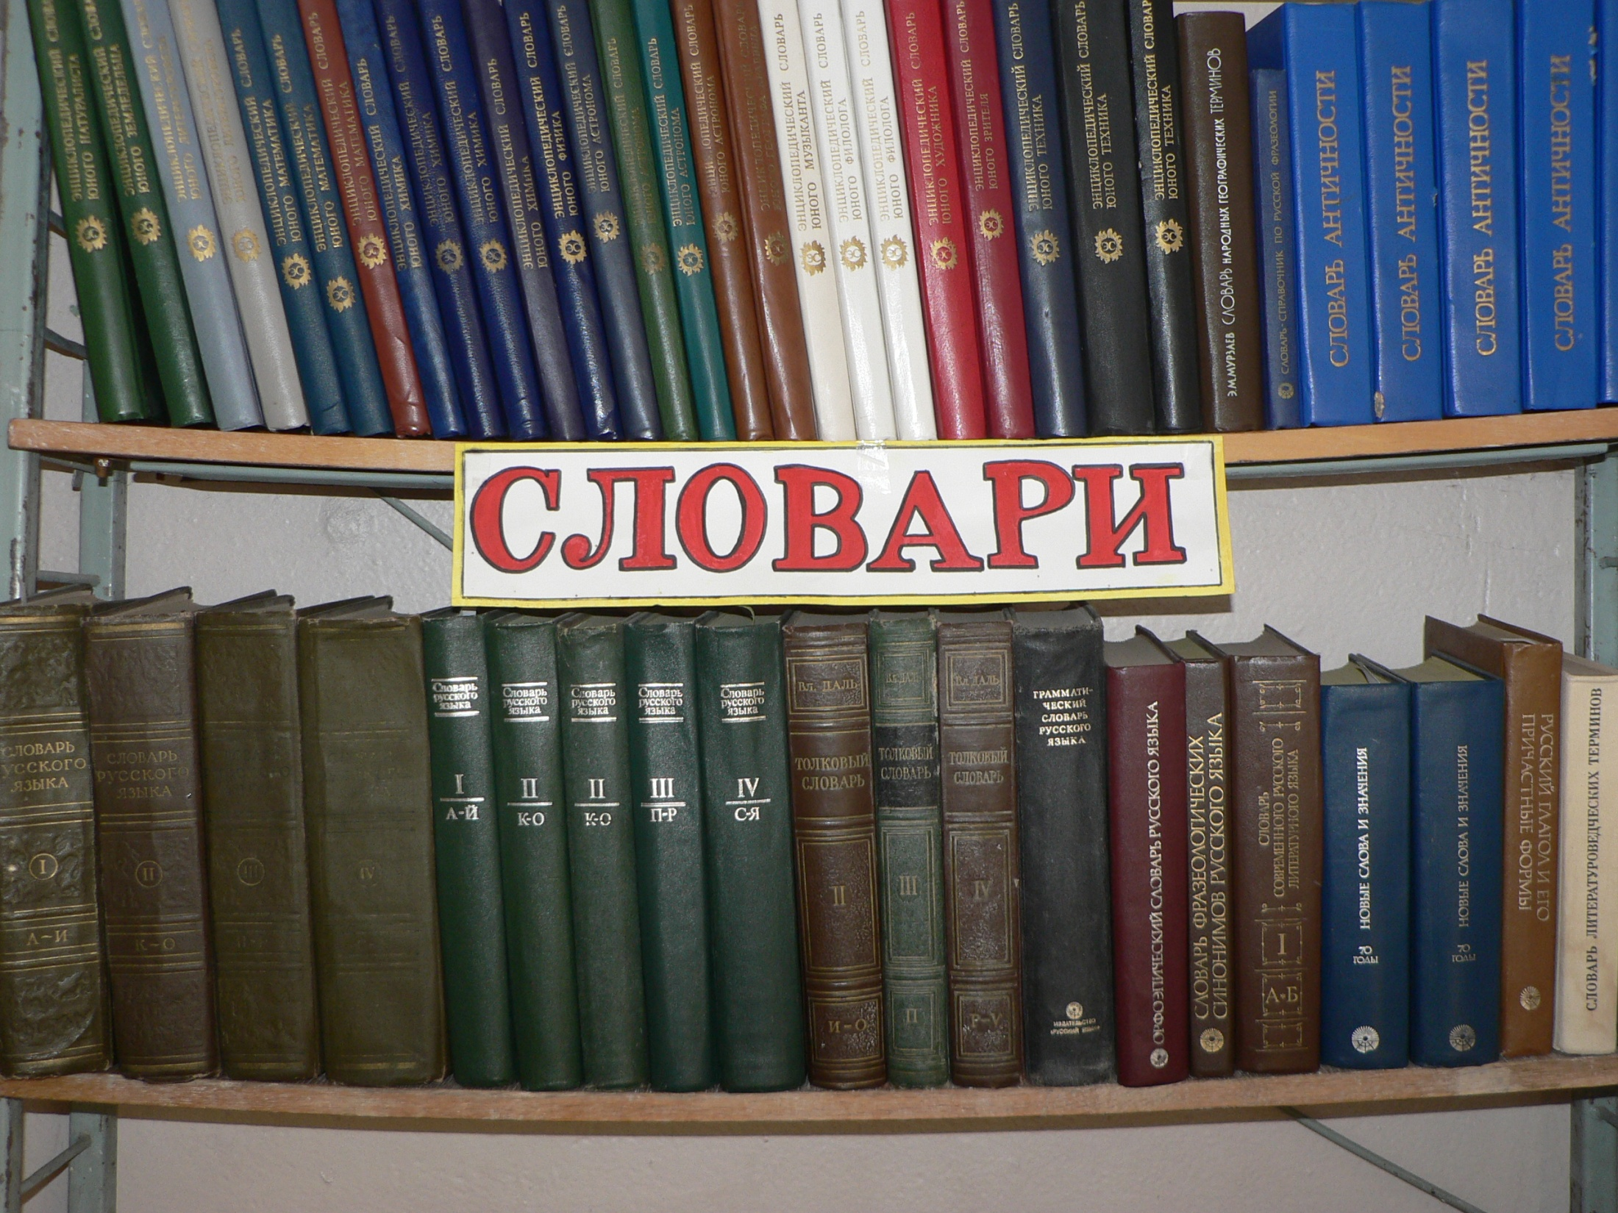

Slide 20
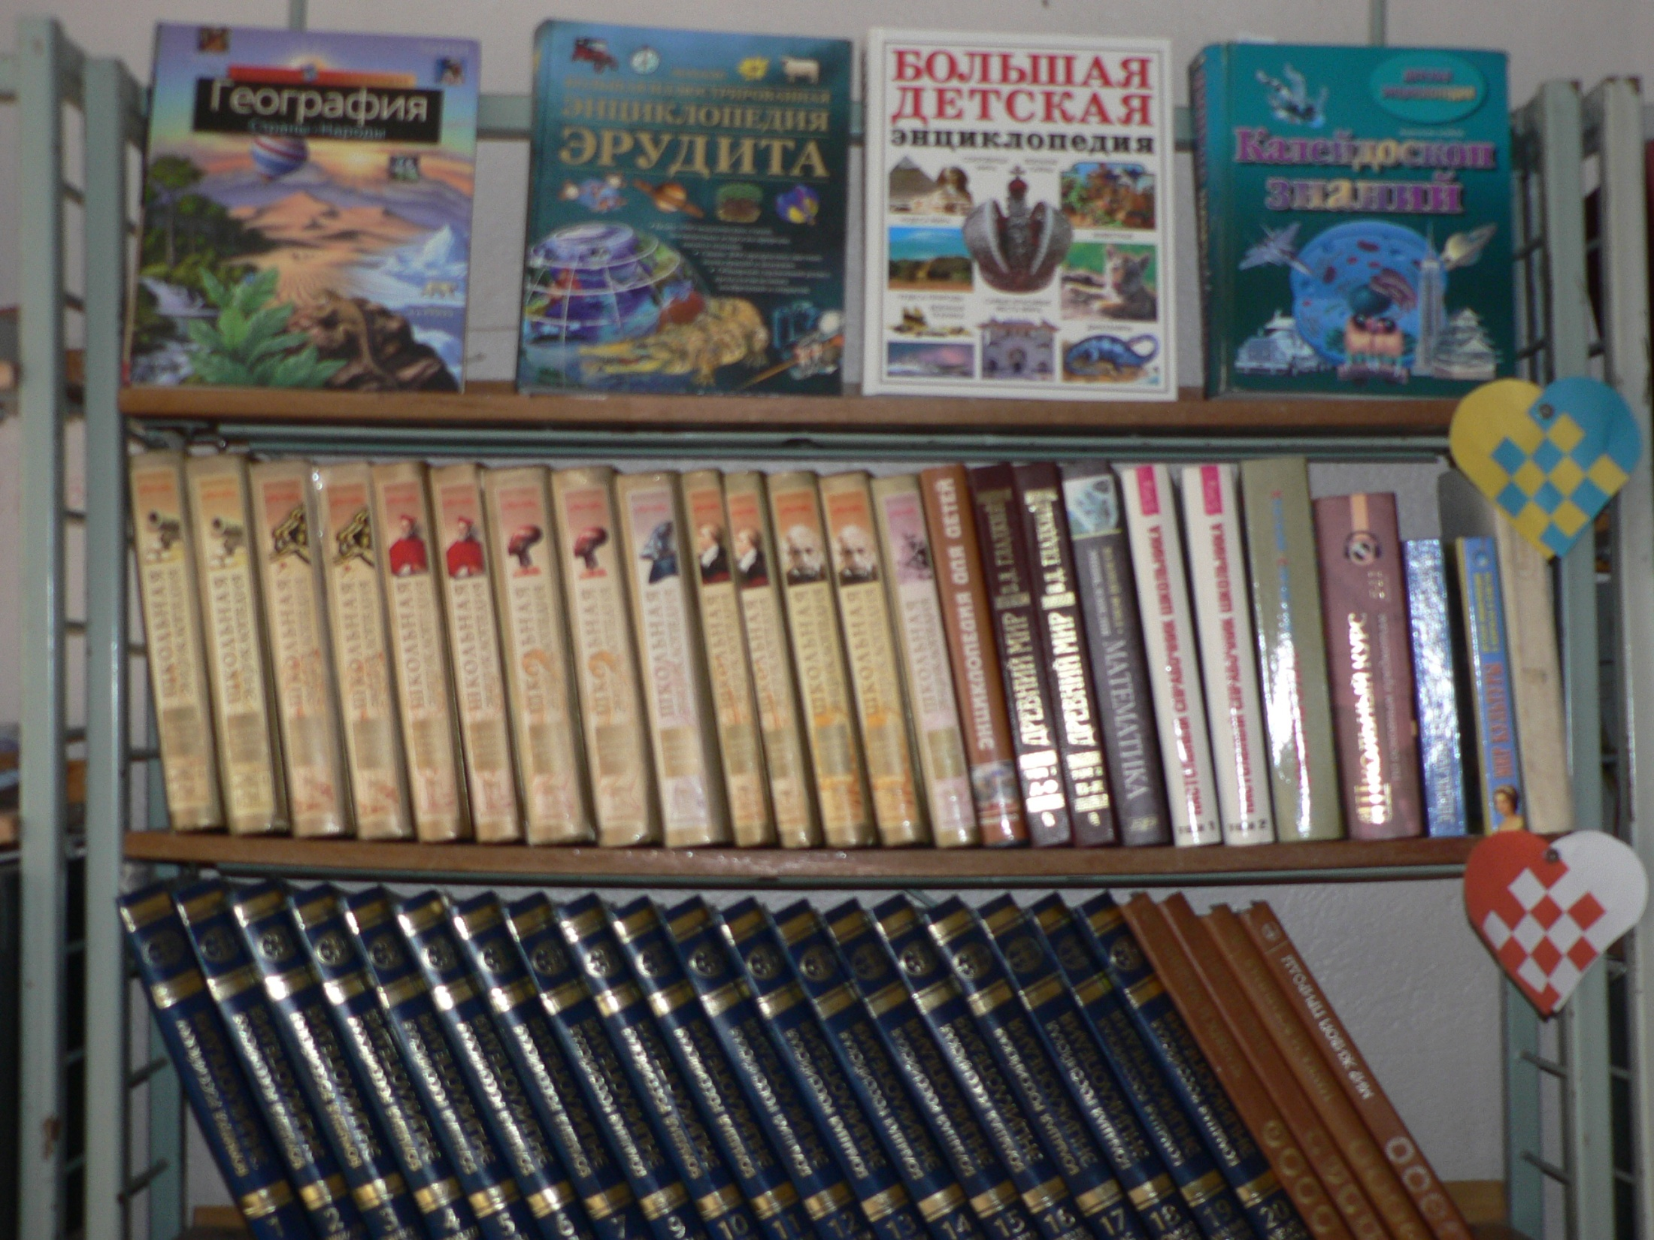

Slide 21
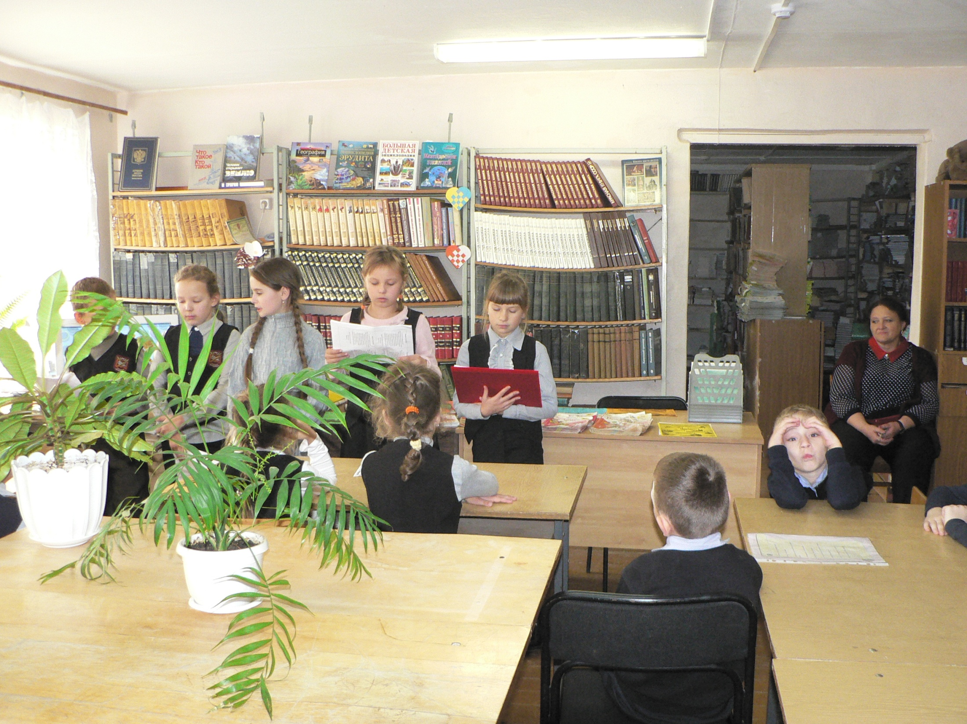

Slide 22
Малыши всегда остаются довольными и уходят в хорошем настроении, чтобы вернуться вновь и продолжить знакомство с книгами

Slide 24
Так мы стараемся привить
любовь к книге и чтению с раннего возраста

Slide 25
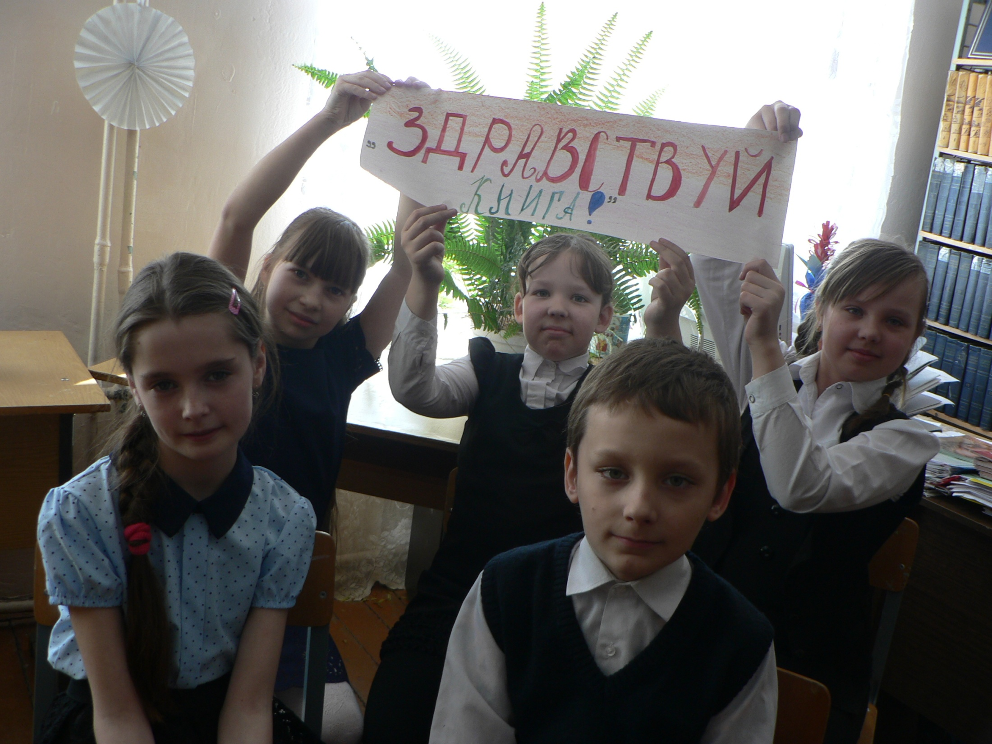

Slide 27
Презентацию подготовила
педагог-библиотекарь
МБОУ «Хиславичская СШ»
Ковторова Татьяня Ивановна

